Slide 1
Літературне читання
2 клас Розділ 6.
Світ дитинства у творах українських письменників
Урок 72-73
Оксана Радушинська. Кишенькові гроші
(уривок з повісті «Щоденник Славка Хоробрика, або
Пригоди хлопчика- міліціонера»)

Slide 2
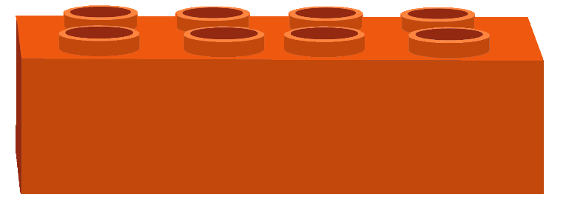
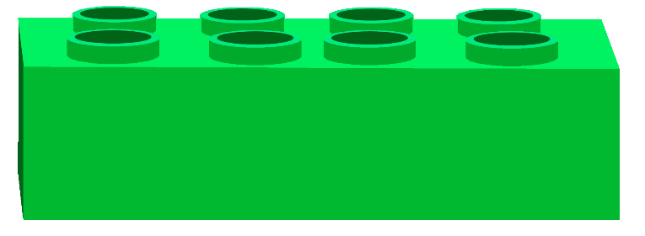
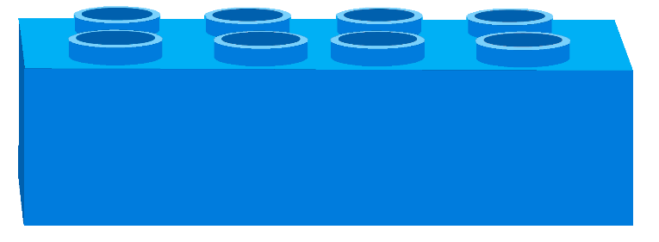
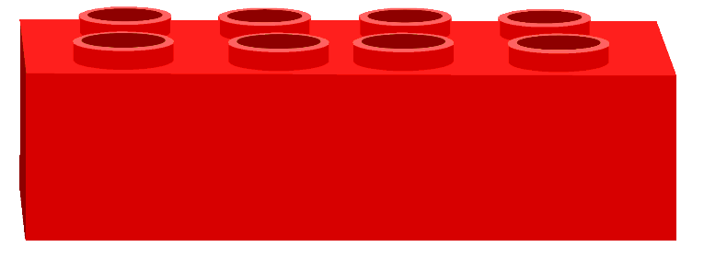
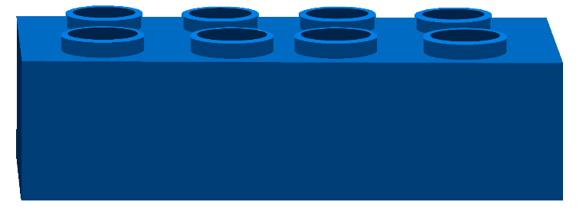
Налаштування на урок «Кольоровий настрій»
Обери цеглинку ЛЕГО, котра відповідає твоєму настрою
Дзвоник пролунав веселий,
Дружно всіх він кличе в клас.
І цікаве на уроці
Пропоную я для вас.
піднесеність
сум
приємність
тривожність
спокій
образа

Slide 3
Робота з таблицею Шульте
4 | 18 | 24 | 5 | 22
25 | 20 | 9 | 17 | 11
6 | 1 | 3 | 15 | 19
12 | 10 | 21 | 13 | 2
14 | 23 | 16 | 7 | 8
Полічи від 1 до 25. Намагайся це зробити якнайшвидше.

Slide 4
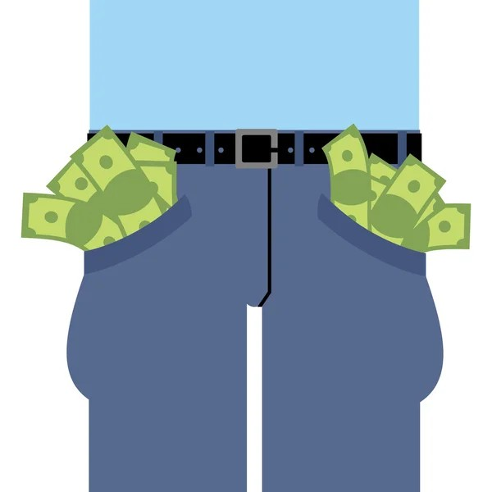
Поміркуй
Як ти розумієш вислів «кишенькові гроші»?
Батьки виділяють своїй дитині певну суму грошей, якою вона розпоряджається так, як їй заманеться
Які гроші ми називаємо кишеньковими?
Чи дають тобі батьки кишенькові гроші?
Куди і на що ти їх витрачаєш?

Slide 5
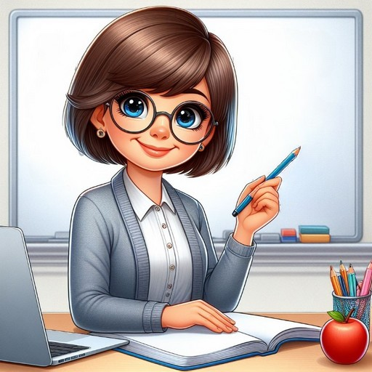
Повідомлення теми уроку
Сьогодні на уроці читання ми ознайомимося із уривком «Кишенькові гроші» з повісті Оксани Радушинської
«Щоденник Славка Хоробрика, або
пригоди хлопчика-міліціонера».
Вчитимемося складати характеристику героїв твору.

Slide 6
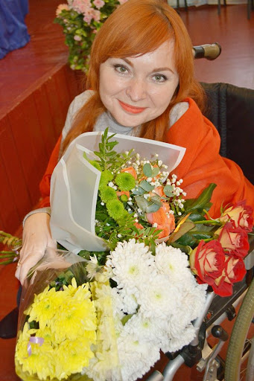
Знайомство з письменницею
Оксана Петрівна Радушинська – сучасна українська письменниця, поетеса, журналістка, теле- та радіоведуча, режисер.
Народилася 27 вересня 1979 року в місті Старокостянтинів на Хмельниччині.
Переможниця багатьох усеукраїнських та міжнародних літературних конкурсів.

Slide 7
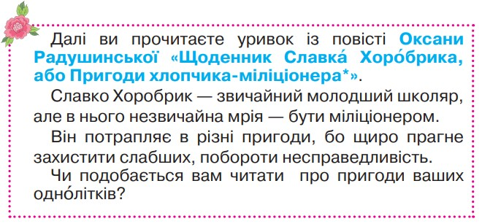
Прочитай повідомлення в підручнику
Підручник, сторінка
87

Slide 8
Словникова робота
Читання слів «луною» учнем, який гарно читає.
п'ятикласників
другокласника
худорлявий
войовничих
міліціонер
тупцювати
Славко
Катруся
Вітько
Розумниця
Хоробрик
чимчикувати

Slide 9
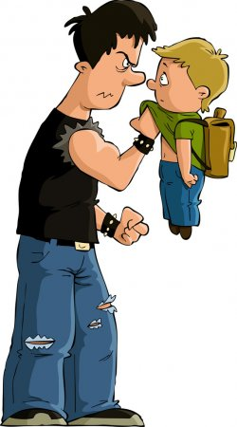
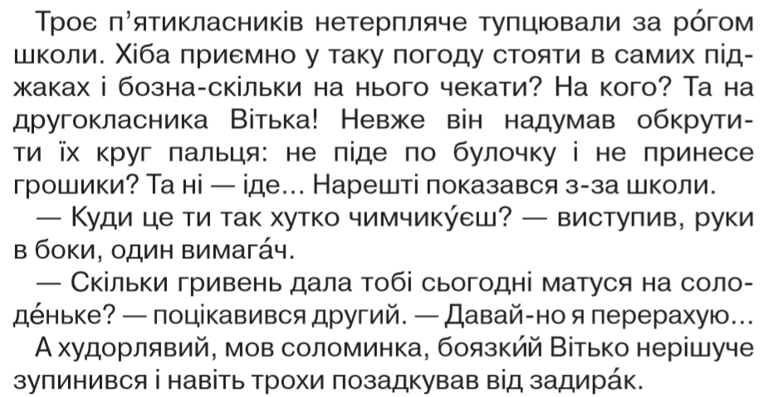
Оксана Радушинська. КИШЕНЬКОВІ ГРОШІ
Тупцювати – переступати з ноги на ногу.
За рогом – за виступом школи
Чимчикувати – іти швидко, поспішно
Задирака – людина, що своїми діями, словами призводить до сварки, бійки.
Де відбувалися описані події?
Хто є дійовими персонажами цієї частини?
Навіщо п'ятикласники чекали Вітька за рогом школи?
Чи боявся Вітько хлопців? Прочитай рядки, які це підтверджують?
Підручник, сторінка
88

Slide 10
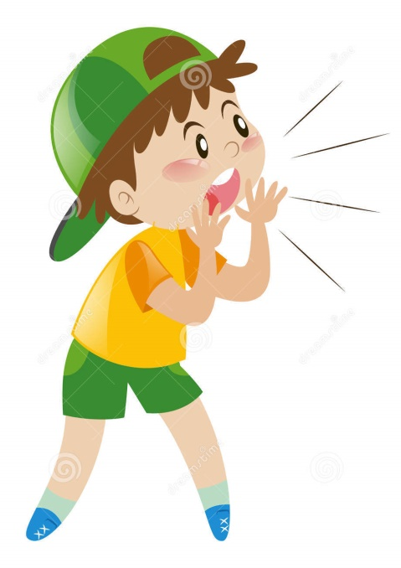
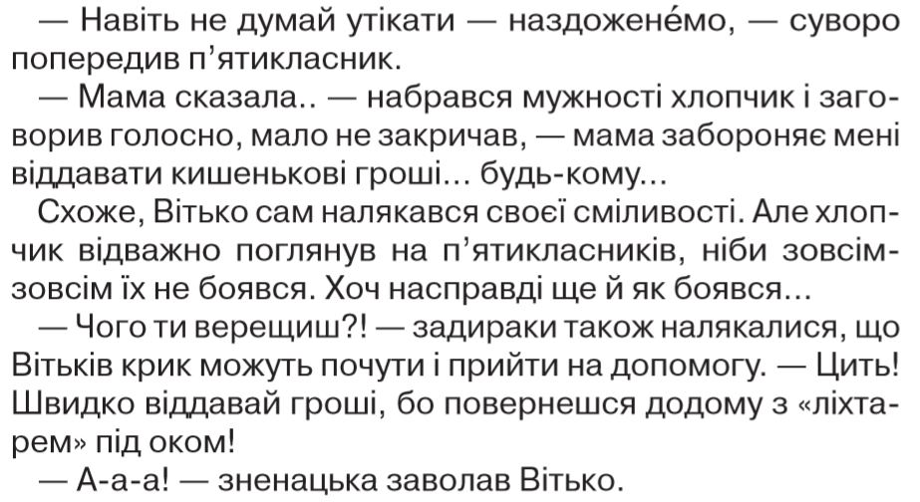
Оксана Радушинська. КИШЕНЬКОВІ ГРОШІ
Чи боявся Вітько хлопців? Прочитай рядки, які це підтверджують?
Чим п'ятикласники залякували малюка?
Чого злякалися задираки?
Підручник, сторінка
88

Slide 11
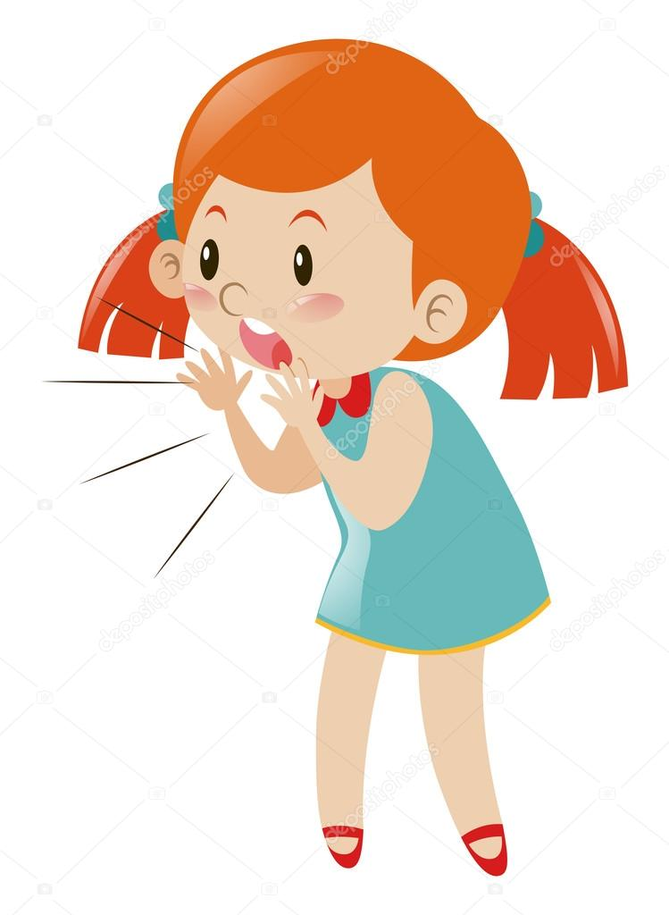
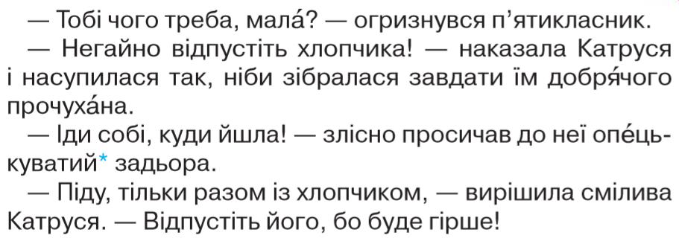
Оксана Радушинська. КИШЕНЬКОВІ ГРОШІ
Який новий персонаж з'являється у цій частині?
Хто почув крик Вітька?
Чи злякалась дівчинка забіяк? Прочитай речення, які це доводять.
Як Катруся захищала малюка?
Підручник, сторінка
88-89

Slide 12
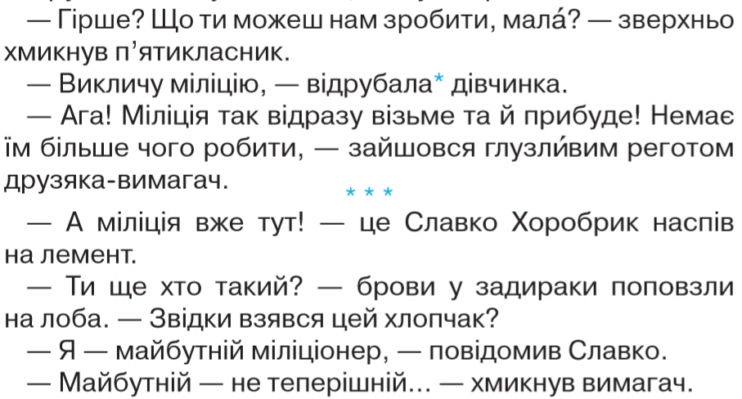
Оксана Радушинська. КИШЕНЬКОВІ ГРОШІ
Глузливий – насмішкуватий
Лемент – крик
Міліція – охороняє громадський порядок, тепер це – поліція.
Підручник, сторінка
89

Slide 13
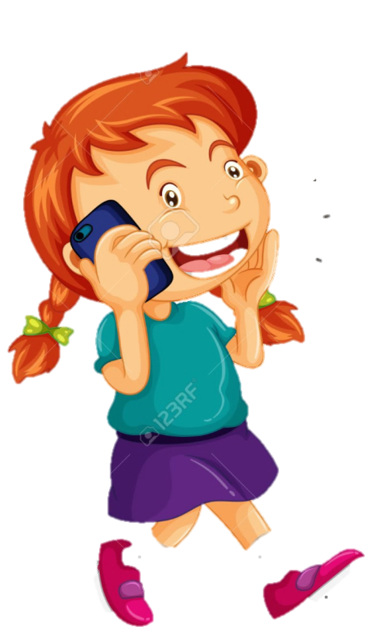
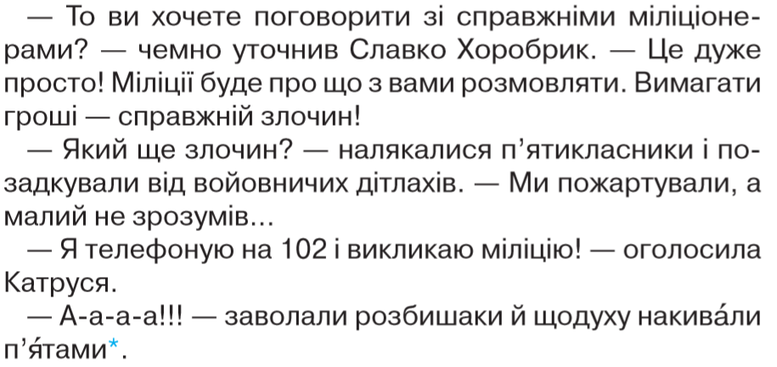
Оксана Радушинська. КИШЕНЬКОВІ ГРОШІ
Заволали – закричали
Розбишака – той, хто займається розбоєм, грабіжництвом.
Хто з'явився на гамір потім?
Як поводився Славко з п'ятикласниками? Прочитай.
Чому розбишаки злякалися і втекли від менших за віком дітей?
Яку пораду дав на прощання Славко Вітькові?
Підручник, сторінка
89

Slide 14
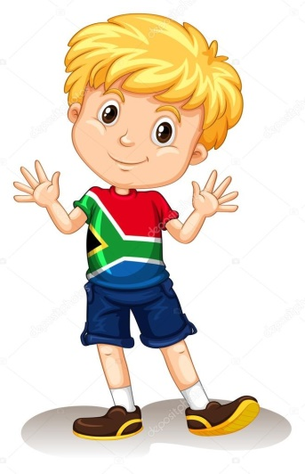
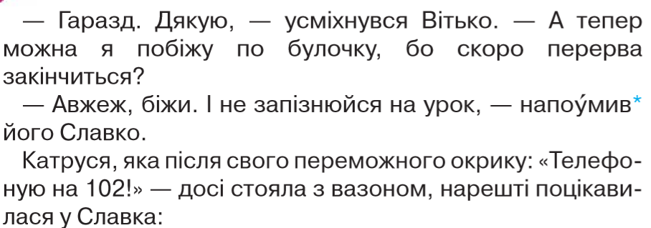
Оксана Радушинська. КИШЕНЬКОВІ ГРОШІ
Напоумив – тут: дав пораду.
Вазон – горщик для квітів.
Підручник, сторінка
89-90

Slide 15
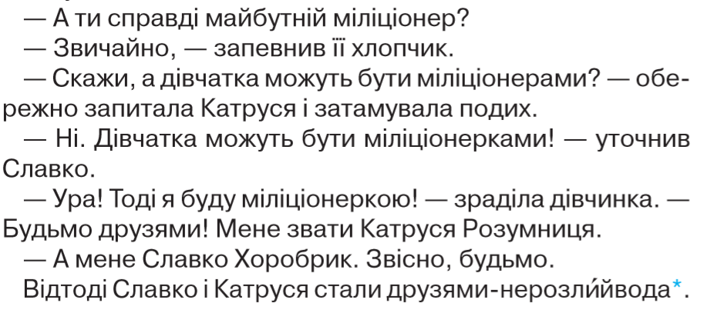
Оксана Радушинська. КИШЕНЬКОВІ ГРОШІ
Нерозлийвода – завжди бувають разом.
Чому Славко і Катя перемогли нахабних, сильних і доросліших за себе хуліганів?
Чи траплялися з тобою подібні випадки? Який висновок зробив (зробила) для себе?
Підручник, сторінка
90

Slide 16
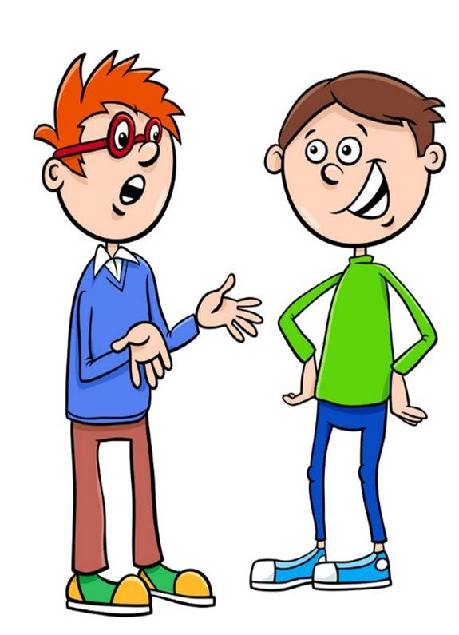
Характеристика п'ятикласників
У який момент дії ми зустрічаємося з цими персонажами? Скільки їх?
Де вони збираються перестріти другокласника Вітька? Про яку рису це свідчить?
Чого вони боялися навіть під час зустрічі з малюком?
Як вони спілкувалися з Катрусею? Чому?
Як відреагували на спокійний, упевнений тон Славка?
Як авторка називає п'ятикласників? Вибери і прочитай ці слова.
Хоч раз письменниця назвала їх на ім'я? Як гадаєш, про яке ставлення до персонажів це свідчить?

Slide 17
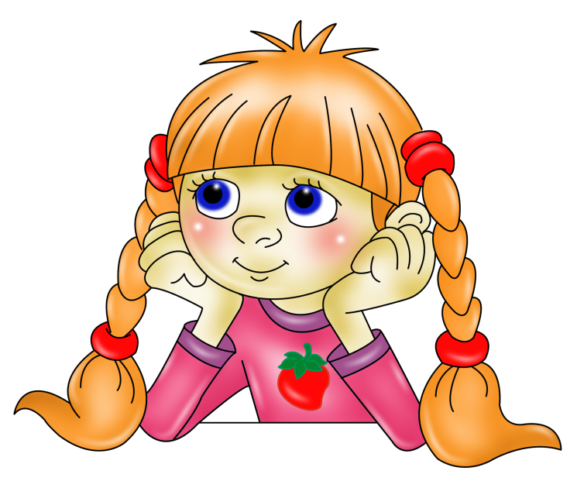
Характеристика Катрусі Розумниці
Хто така Катруся Розумниця?
Яким чином ми, читачі, з нею знайомимося? Про яку рису характеру це свідчить?
Як авторка ставиться до цього персонажа? Що про це свідчить?

Slide 18
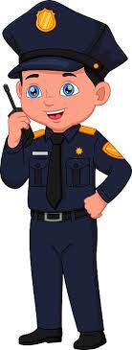
Характеристика Славка Хоробрика
Хто такий Славко Хоробрик?
Яка у нього мрія? Як він іде до здійснення своєї мрії?
Який у нього стиль спілкування з правопорушниками та зі звичайними дітьми?
Що свідчить про те, що авторка симпатизує своєму героєві?

Slide 19
Пояснення домашнього завдання
Прочитай оповідання
Оксани Радушинської
«Кишенькові гроші», вибери уривок тексту для читання в особах

Slide 20
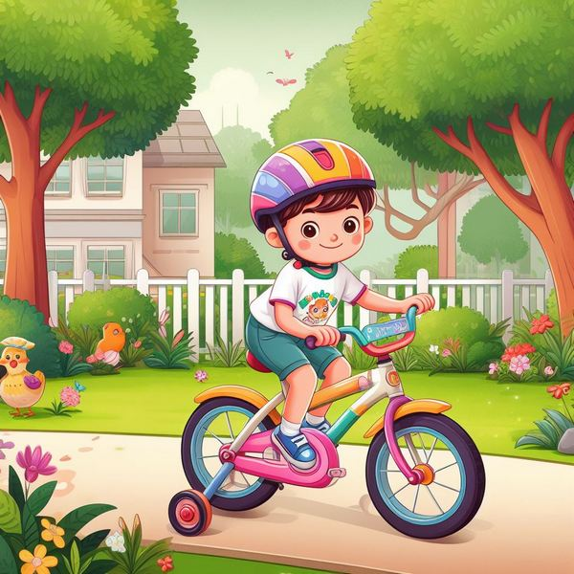
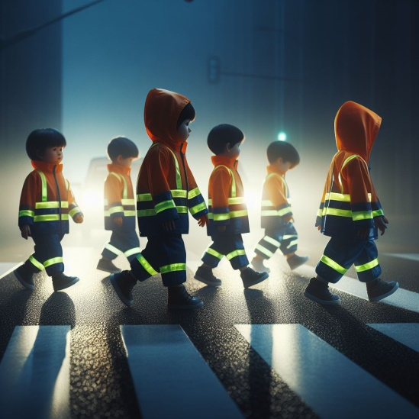
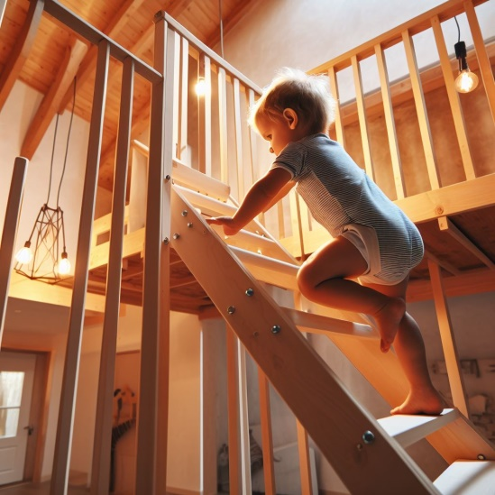
Рефлексія
Розглянь ілюстрації. Яка з них передає твої відчуття в кінці уроку?
З новими знаннями рухаюсь вперед
Нові знання були нецікаві
Цікаво, про що дізнаюсь далі

